Slide 1
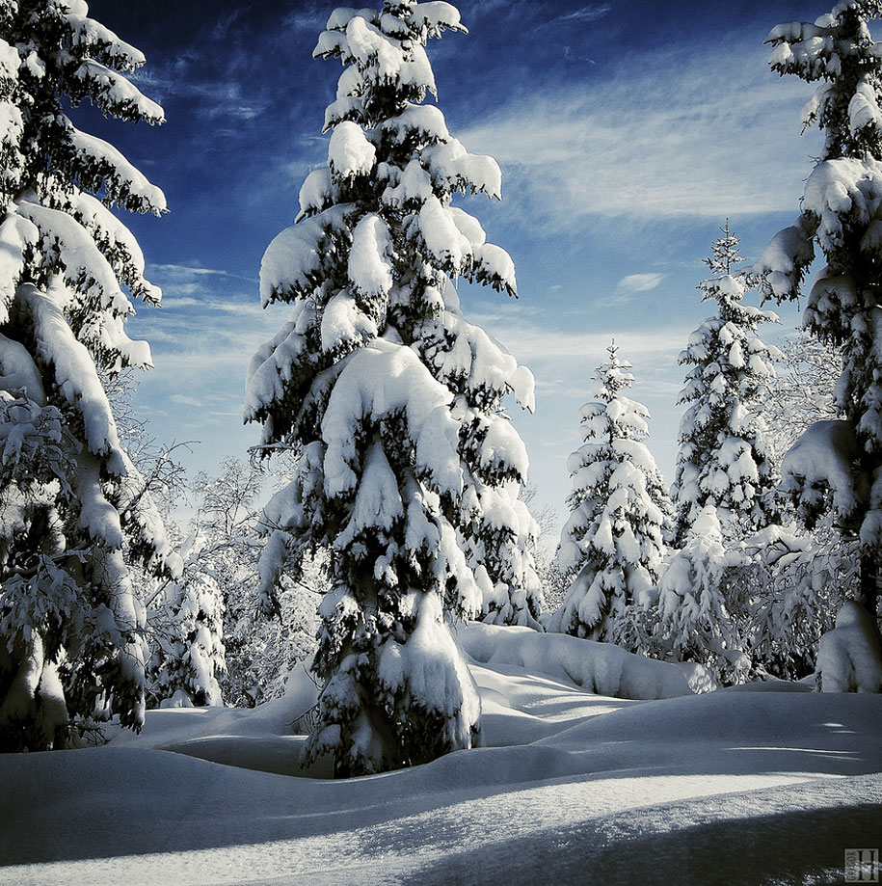
Чародейкою Зимою
Околдован, лес стоит,
И под снежной бахромою,
Неподвижною, немою,
Чудной жизнью он блестит.
И стоит он, околдован,
Не мертвец и не живой -
Сном волшебным очарован,
Весь опутан, весь окован
Лёгкой цепью пуховой.
Солнце зимнее ли мечет
На него свой луч косой -
В нём ничто не затрепещет,
Он весь вспыхнет и заблещет
Ослепительной красой.
Фёдор Тютчев
Зима
Белый снег, пушистый
В воздухе кружится
И на землю тихо
Падает, ложится.
И под утро снегом
Поле забелело,
Точно пеленою
Всё его одело.
Тёмный лес что шапкой
Принакрылся чудной
И заснул под нею
Крепко, непробудно…
Божьи дни коротки,
Солнце светит мало, -
Вот пришли морозцы -
И зима настала.
Иван Суриков

Slide 2
Загадки о зимних месяцах
Назовите-ка, ребятки, Месяц в этой вот загадке:
Дни его - всех дней короче,
Всех ночей длиннее ночи.
(Декабрь)
Щиплет уши, щиплет нос,
Лезет в валенки мороз.
Брызнешь воду - упадет
Не вода уже, а лед.
Даже птице не летится,
От мороза стынет птица.
Повернуло солнце к лету.
Что, скажи, за месяц это?
(Январь)
Снег мешками валит с неба,
С дом стоят сугробы снега.
То бураны и метели
На деревню налетели.
По ночам мороз силен,
Днем капели слышен звон.
День прибавился заметно,
Ну, так что за месяц это? (Февраль)

